Slide 1
ModBas
Modbas
Abgabe

Slide 2
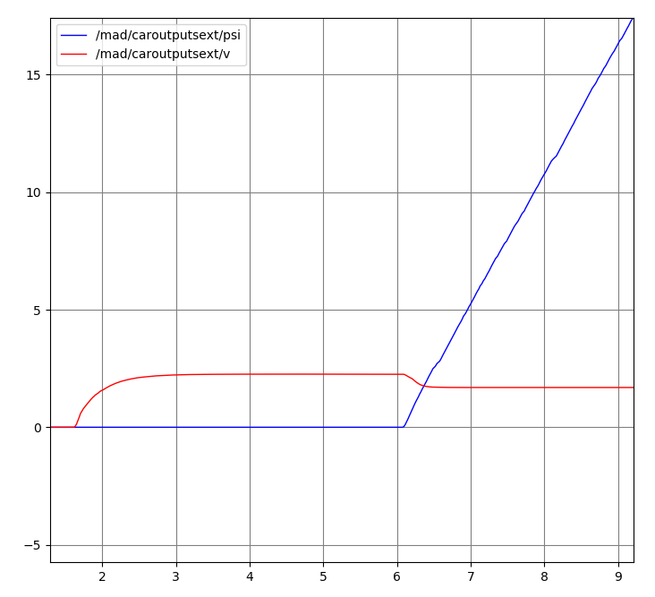

5.x Sprungantworten
Sprungantworten der Strecke
Ausgangssituation: Pedals = 0; $δ_{ }$= 0
Nach etwa einer Sekunde wird ein Sprung auf mit Betrag 1 Pedals gegeben
Bei ca. Sekunde 6 wird das Lenkwinkelsignal 1 aufgeschaltet
Todo: schönere beschreibung
achsentitel

Slide 3
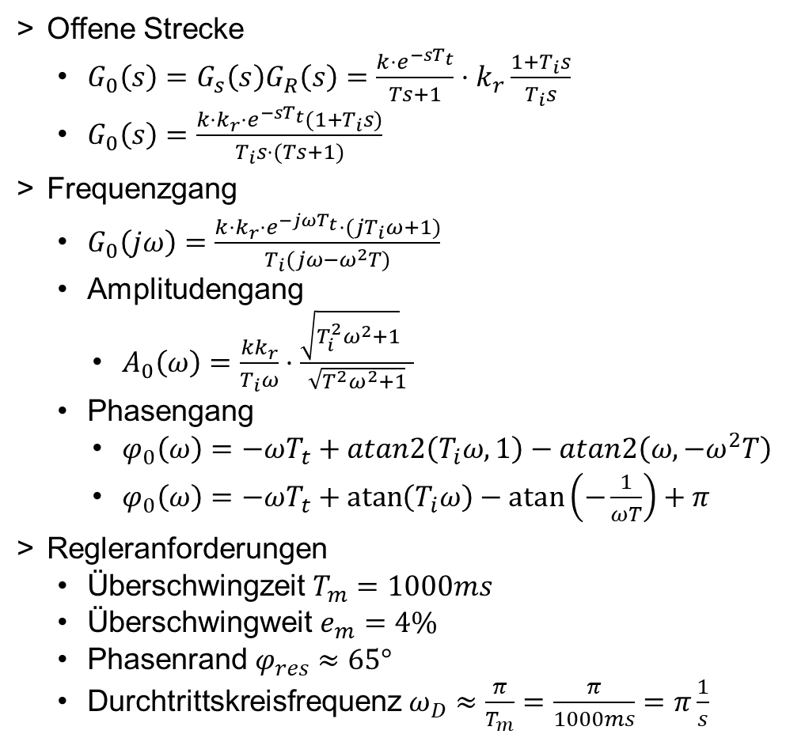
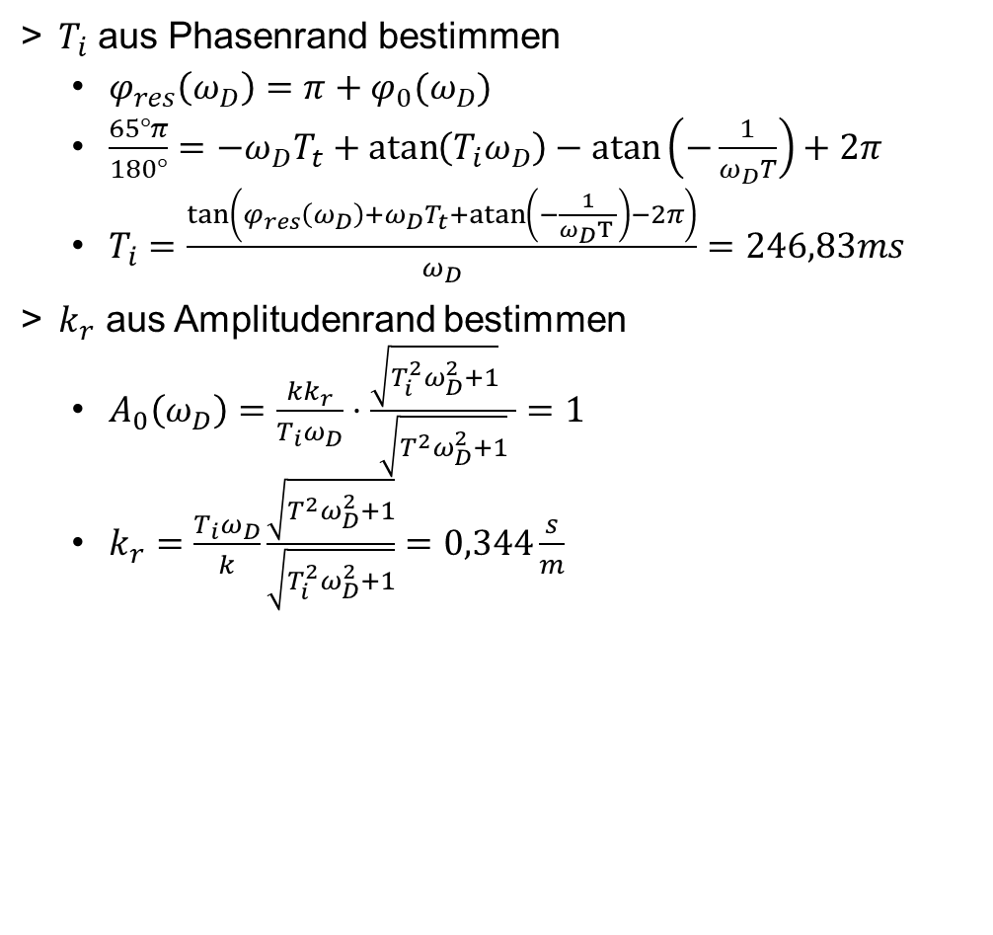
6.1 Reglerentwurf – Bestimmung von $T_{i}$ und $k_{r}$
Offene Strecke
$G_{0}\left(s\right)=G_{s}\left(s\right)G_{R}\left(s\right)=\frac{k⋅e^{−sT_{t}}}{Ts+1}⋅k_{r}\frac{1+T_{i}s}{T_{i}s}$
$G_{0}\left(s\right)=\frac{k⋅k_{r}⋅e^{−sT_{t}}(1+T_{i}s)}{T_{i}s⋅(Ts+1)}$
Frequenzgang
$G_{0}\left(jω\right)=\frac{k⋅k_{r}⋅e^{−jωT_{t}}⋅(jT_{i}ω+1)}{T_{i}(jω−ω^{2}T)}$
Amplitudengang
$A_{0}\left(ω\right)=\frac{{kk}_{r}}{T_{i}ω}⋅\frac{\sqrt{T_{i}^{2}ω^{2}+1} }{\sqrt{T^{2}ω^{2}+1}}$
Phasengang
$φ_{0}\left(ω\right)=−ωT_{t}+atan2\left(T_{i}ω,1\right)−atan2\left(ω,−ω^{2}T\right)$
$φ_{0}\left(ω\right)=−ωT_{t}+\operatorname{atan}\left(T_{i}ω\right)−\operatorname{atan}\left(−\frac{1}{ωT}\right)+π$
Regleranforderungen
Überschwingzeit $T_{m}=1000ms$
Überschwingweit $e_{m}=4\%$
Phasenrand $φ_{res}≈65°$
Durchtrittskreisfrequenz $ω_{D}≈\frac{π}{T_{m}}=\frac{π}{1000ms}=π\frac{1}{s}$
$T_{i}$ aus Phasenrand bestimmen
$φ_{res}\left(ω_{D}\right)={π+φ}_{0}(ω_{D})$
$\frac{65°π}{180°}=−ω_{D}T_{t}+\operatorname{atan}\left(T_{i}ω_{D}\right)−\operatorname{atan}\left(−\frac{1}{ω_{D}T}\right)+2π$
$T_{i}=\frac{\tan\left(φ_{res}\left(ω_{D}\right)+ω_{D}T_{t}+\operatorname{atan}\left(−\frac{1}{ω_{D}T }\right)−2π\right)}{ω_{D}}=246,83ms$
$k_{r}$ aus Amplitudenrand bestimmen
$A_{0}\left(ω_{D}\right)=\frac{{kk}_{r}}{T_{i}ω_{D}}⋅\frac{\sqrt{T_{i}^{2}ω_{D}^{2}+1} }{\sqrt{T^{2}ω_{D}^{2}+1}}=1$
$k_{r}=\frac{T_{i}ω_{D}}{k}\frac{\sqrt{T^{2}ω_{D}^{2}+1}}{\sqrt{T_{i}^{2}ω_{D}^{2}+1}}=0,344\frac{s}{m}$

Slide 4

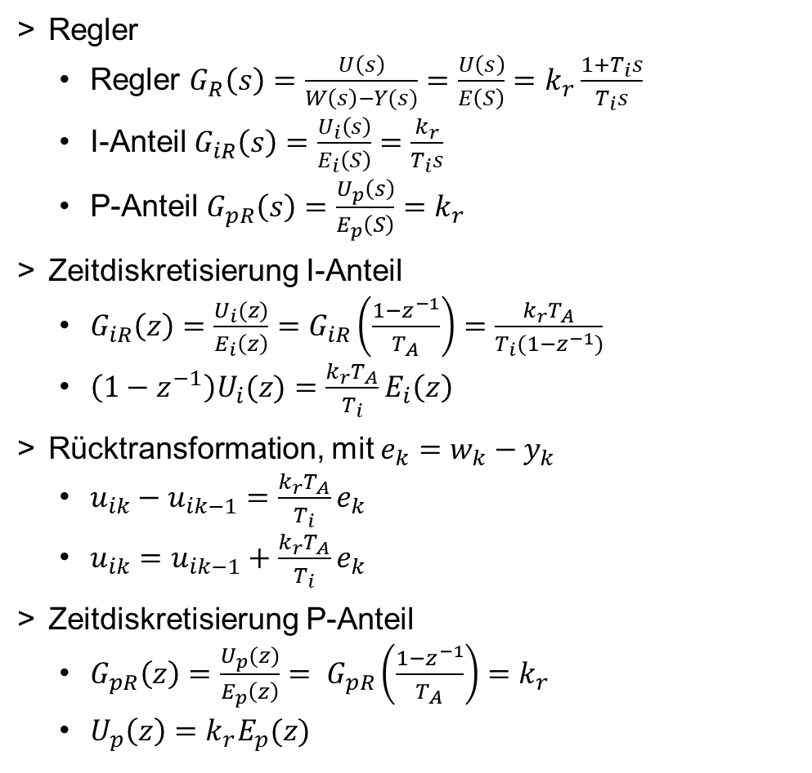
6.1 Reglerentwurf - Zeitdiskretisierung
Regler
Regler $G_{R}\left(s\right)=\frac{U\left(s\right)}{W\left(s\right)−Y(s)}=\frac{U\left(s\right)}{E\left(S\right)}=k_{r}\frac{1+T_{i}s}{T_{i}s}$
I-Anteil $G_{iR}\left(s\right)=\frac{U_{i}\left(s\right)}{E_{i}\left(S\right)}=\frac{k_{r}}{T_{i}s}$
P-Anteil $G_{pR}\left(s\right)=\frac{U_{p}\left(s\right)}{E_{p}\left(S\right)}=k_{r}$
Zeitdiskretisierung I-Anteil
$G_{iR}\left(z\right)=\frac{U_{i}(z)}{E_{i}\left(z\right)}=G_{iR}\left(\frac{1−z^{−1}}{T_{A}}\right)=\frac{k_{r}T_{A}}{T_{i}(1−z^{−1})}$
$\left(1−z^{−1}\right)U_{i}(z)=\frac{k_{r}T_{A}}{T_{i}}E_{i}\left(z\right)$
Rücktransformation, mit $e_{k}=w_{k}−y_{k}$
$u_{ik}−u_{ik−1}=\frac{k_{r}T_{A}}{T_{i}}e_{k}$
$u_{ik}=u_{ik−1}+\frac{k_{r}T_{A}}{T_{i}}e_{k}$
Zeitdiskretisierung P-Anteil
$G_{pR}\left(z\right)=\frac{U_{p}(z)}{E_{p}\left(z\right)}= G_{pR}\left(\frac{1−z^{−1}}{T_{A}}\right)=k_{r}$
$U_{p}\left(z\right)=k_{r}E_{p}(z)$
Rücktransformation
$u_{pk}=k_{r}e_{k}$

Slide 5
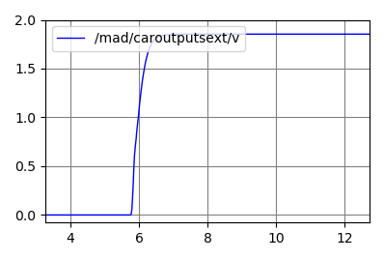
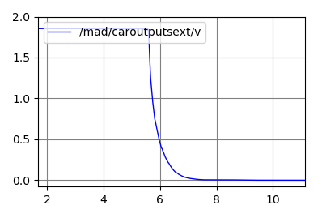
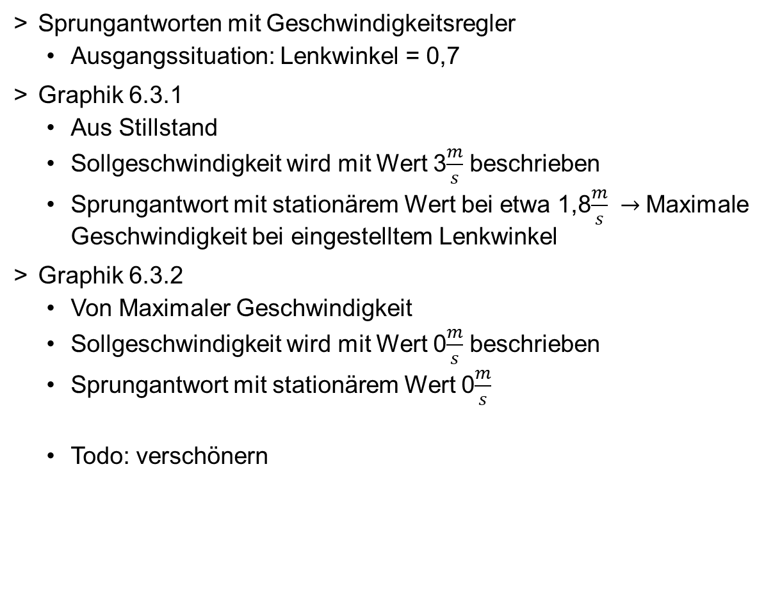
6.3 Sprungantworten
Sprungantworten mit Geschwindigkeitsregler
Ausgangssituation: Lenkwinkel = 0,7
Graphik 6.3.1
Aus Stillstand
Sollgeschwindigkeit wird mit Wert 3$\frac{m}{s}$ beschrieben
Sprungantwort mit stationärem Wert bei etwa 1,8$\frac{m}{s} →$Maximale Geschwindigkeit bei eingestelltem Lenkwinkel
Graphik 6.3.2
Von Maximaler Geschwindigkeit
Sollgeschwindigkeit wird mit Wert 0$\frac{m}{s}$ beschrieben
Sprungantwort mit stationärem Wert 0$\frac{m}{s}$
Todo: verschönern

Slide 6

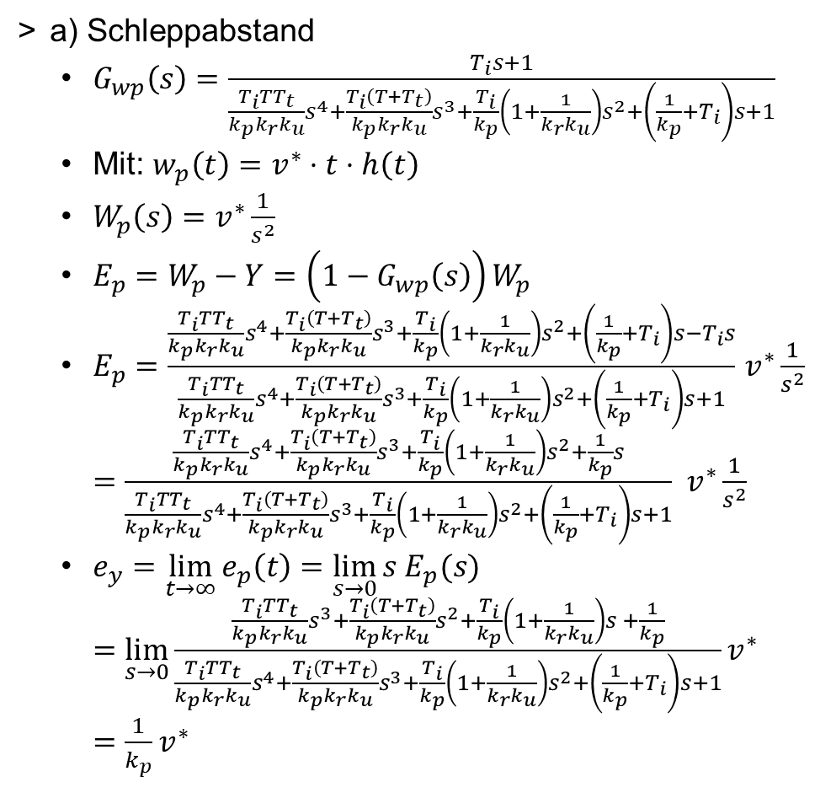
7.1 Longitudinalpositionsregelung
a) Schleppabstand
$G_{wp}\left(s\right)=\frac{T_{i}s+1}{\frac{T_{i}TT_{t}}{k_{p}k_{r}k_{u}}s^{4}+\frac{T_{i}\left(T+T_{t}\right)}{k_{p}k_{r}k_{u}}s^{3}+\frac{T_{i}}{k_{p}}\left(1+\frac{1}{k_{r}k_{u}}\right)s^{2}+\left(\frac{1}{k_{p}}+T_{i}\right)s+1}$
Mit: $w_{p}^{ }\left(t\right)=v^{∗}⋅t⋅h\left(t\right)$
$W_{p}^{ }\left(s\right)=v^{∗}\frac{1}{s^{2}}$
$E_{p}=W_{p}^{ }−Y=\left(1−G_{wp}\left(s\right)\right)W_{p}^{ }$
$E_{p}=\frac{\frac{T_{i}TT_{t}}{k_{p}k_{r}k_{u}}s^{4}+\frac{T_{i}\left(T+T_{t}\right)}{k_{p}k_{r}k_{u}}s^{3}+\frac{T_{i}}{k_{p}}\left(1+\frac{1}{k_{r}k_{u}}\right)s^{2}+\left(\frac{1}{k_{p}}+T_{i}\right)s{−T}_{i}s}{\frac{T_{i}TT_{t}}{k_{p}k_{r}k_{u}}s^{4}+\frac{T_{i}\left(T+T_{t}\right)}{k_{p}k_{r}k_{u}}s^{3}+\frac{T_{i}}{k_{p}}\left(1+\frac{1}{k_{r}k_{u}}\right)s^{2}+\left(\frac{1}{k_{p}}+T_{i}\right)s+1}$ $v^{∗}\frac{1}{s^{2}}$
$=\frac{\frac{T_{i}TT_{t}}{k_{p}k_{r}k_{u}}s^{4}+\frac{T_{i}\left(T+T_{t}\right)}{k_{p}k_{r}k_{u}}s^{3}+\frac{T_{i}}{k_{p}}\left(1+\frac{1}{k_{r}k_{u}}\right)s^{2}+\frac{1}{k_{p}}s}{\frac{T_{i}TT_{t}}{k_{p}k_{r}k_{u}}s^{4}+\frac{T_{i}\left(T+T_{t}\right)}{k_{p}k_{r}k_{u}}s^{3}+\frac{T_{i}}{k_{p}}\left(1+\frac{1}{k_{r}k_{u}}\right)s^{2}+\left(\frac{1}{k_{p}}+T_{i}\right)s+1} v^{∗}\frac{1}{s^{2}}$
$e_{y}=\lim_{t→∞}{e_{p}\left(t\right)}=\lim_{s→0}{s E_{p}(s)}$
$=\lim_{s→0}{\frac{\frac{T_{i}TT_{t}}{k_{p}k_{r}k_{u}}s^{3}+\frac{T_{i}\left(T+T_{t}\right)}{k_{p}k_{r}k_{u}}s^{2}+\frac{T_{i}}{k_{p}}\left(1+\frac{1}{k_{r}k_{u}}\right)s^{ }+\frac{1}{k_{p}}}{\frac{T_{i}TT_{t}}{k_{p}k_{r}k_{u}}s^{4}+\frac{T_{i}\left(T+T_{t}\right)}{k_{p}k_{r}k_{u}}s^{3}+\frac{T_{i}}{k_{p}}\left(1+\frac{1}{k_{r}k_{u}}\right)s^{2}+\left(\frac{1}{k_{p}}+T_{i}\right)s+1}v^{∗} }$
$=\frac{1}{k_{p}}v^{∗}$
b) Schleppabstand bei Sollgeschwindigkeit 0,1 m/s
$e_{y}=\frac{1}{k_{p}}v^{∗ }→k_{p}=\frac{1}{e_{y}}v^{∗}=\frac{1}{10⋅{10}^{−2}m}0,1\frac{m}{s}=1\frac{1}{s}$

Slide 7
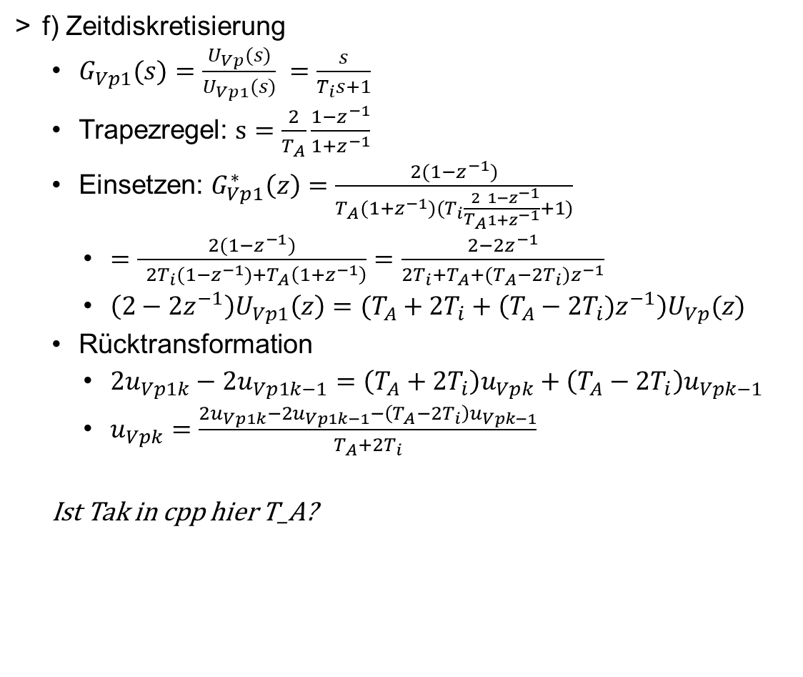
7.3 Longitudinalpositionsregelung
f) Zeitdiskretisierung
$G_{Vp1}(s)=\frac{U_{Vp}(s)}{U_{Vp1}(s)} =\frac{s}{T_{i}s+1}$
Trapezregel: $s=\frac{2}{T_{A}}\frac{1−z^{−1}}{1+z^{−1}}$
Einsetzen: $G_{Vp1}^{∗}\left(z\right)=\frac{2(1−z^{−1})}{T_{A}(1+z^{−1})(T_{i}\frac{2}{T_{A}}\frac{1−z^{−1}}{1+z^{−1}}+1)}$
$=\frac{2(1−z^{−1})}{ {2T}_{i}(1−z^{−1})+T_{A}\left(1+z^{−1}\right)}=\frac{2−2z^{−1}}{2T_{i}+T_{A}+(T_{A}−2{T_{i})z}^{−1}}$
$\left(2−2z^{−1}\right)U_{Vp1}\left(z\right)=(T_{A}+2T_{i}+\left(T_{A}−2{T_{i})z}^{−1}\right)U_{Vp}(z)$
Rücktransformation
$2u_{Vp1k}−2u_{Vp1k−1}=\left(T_{A}+2T_{i}\right)u_{Vpk}+\left(T_{A}−2T_{i}\right)u_{Vpk−1}$
$u_{Vpk}=\frac{2u_{Vp1k}−2u_{Vp1k−1}−\left(T_{A}−2T_{i}\right)u_{Vpk−1}}{T_{A}+2T_{i}}$
Ist Tak in cpp hier T_A?

Slide 8
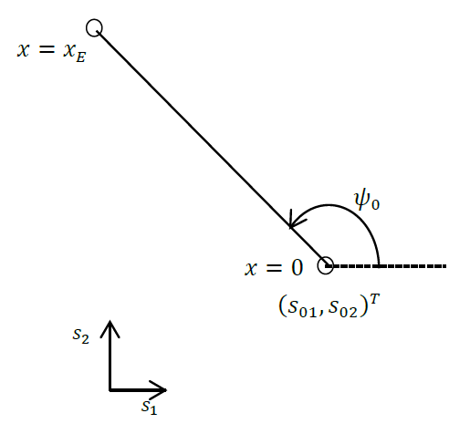

8.1 Gerade Bahnkurve
a)
$s\left(x\right)=s_{0}+\left[\begin{aligned}\begin{aligned}cos⁡(ψ_{0}) \\ \sin\left(ψ_{0}\right)\end{aligned} \\ 0\end{aligned}\right]x ; x∈[0,x_{E}]$
b)
$t\left(x\right)=\frac{ds}{dx}=$ $\left[\begin{aligned}\begin{aligned}cos⁡(ψ_{0}) \\ \sin\left(ψ_{0}\right)\end{aligned} \\ 0\end{aligned}\right]$
$\frac{d^{2}s}{dx^{2}} =\left[\begin{aligned}0 \\ 0 \\ 0\end{aligned}\right]$
$κ\left(x\right)=\left|\frac{d^{2}s}{dx^{2}}\right|=0$
$n\left(x\right)=\frac{1}{κ\left(x\right)}⋅\frac{d^{2}s}{dx^{2}}=\frac{1}{0}\left[\begin{aligned}0 \\ 0 \\ 0\end{aligned}\right]=\left[\begin{aligned}0 \\ 0 \\ 0\end{aligned}\right]$???

Slide 9
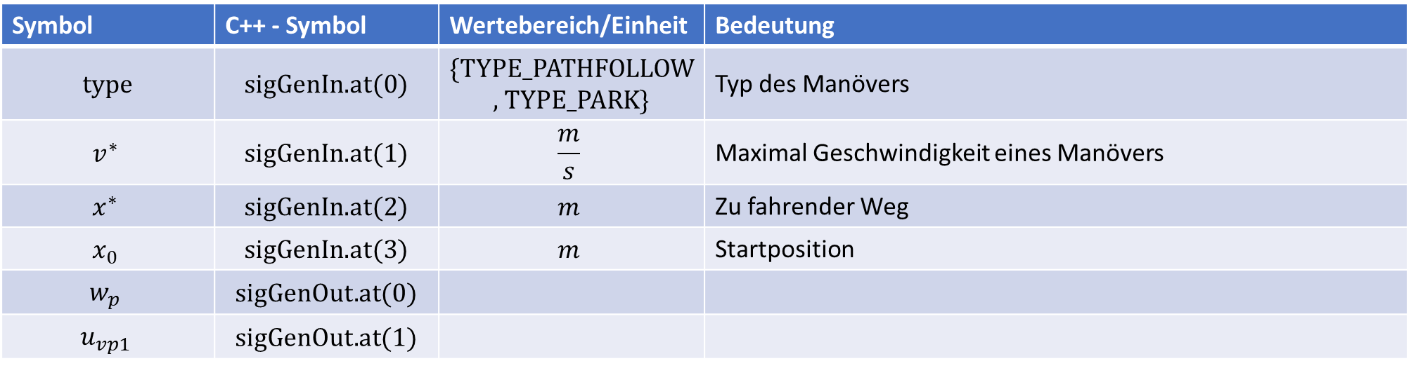
Symbol | C++ - Symbol | Wertebereich/Einheit | Bedeutung
type | sigGenIn.at(0) | {TYPE_PATHFOLLOW, TYPE_PARK} | Typ des Manövers
$$v^{∗}$$ | sigGenIn.at(1) | $$\frac{m}{s}$$ | Maximal Geschwindigkeit eines Manövers
$$x^{∗}$$ | sigGenIn.at(2) | $$m$$ | Zu fahrender Weg
$$x_{0}$$ | sigGenIn.at(3) | $$m$$ | Startposition
$$w_{p}$$ | sigGenOut.at(0)
$$u_{vp1}$$ | sigGenOut.at(1)

